Slide 1
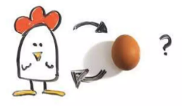
Teoría sobre control de confusión
Daniel FG

Slide 2


Sesgos
Confusión
Error aleatorio
Análisis de data observacional

Slide 3

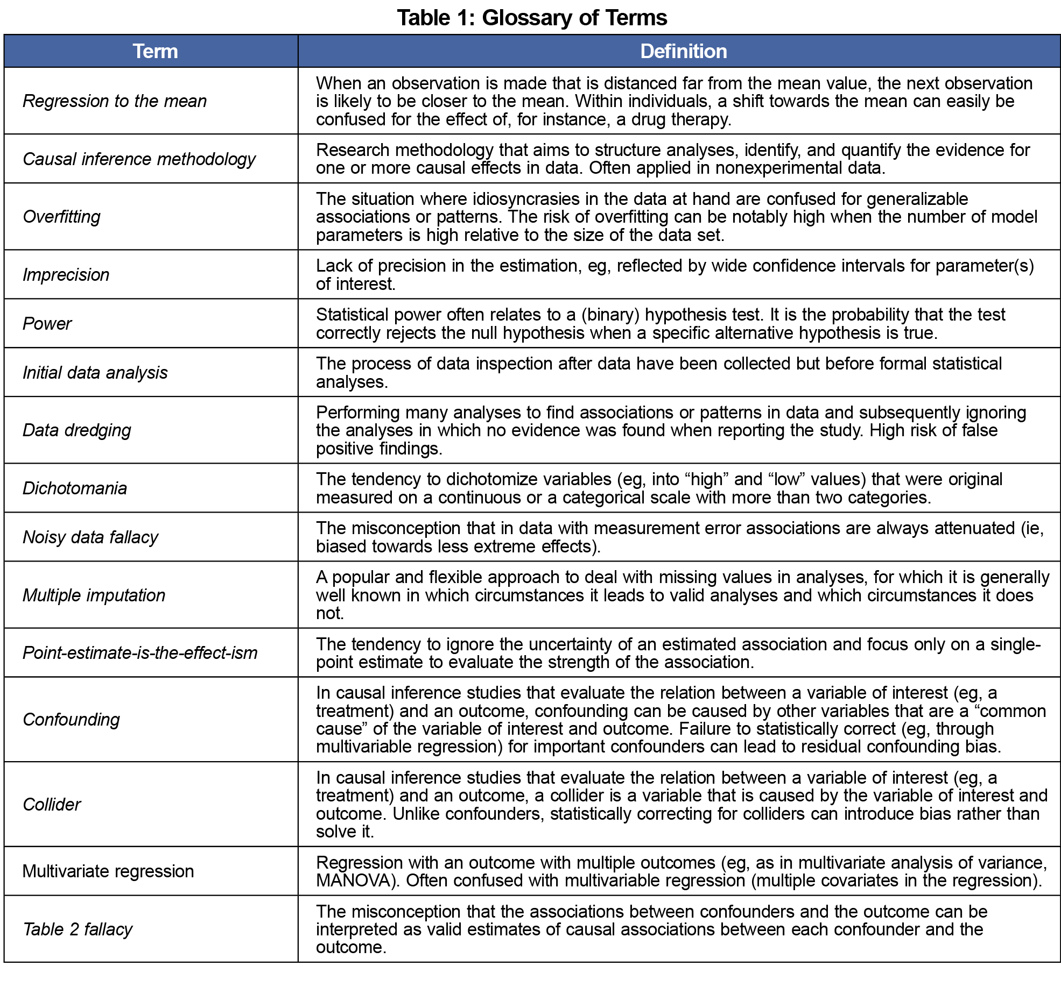

Slide 4
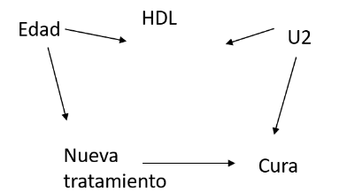
Identifica los confusores

Slide 5
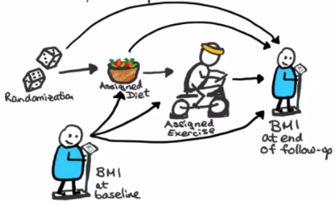
Identifica los supuestos de causalidad

Slide 6
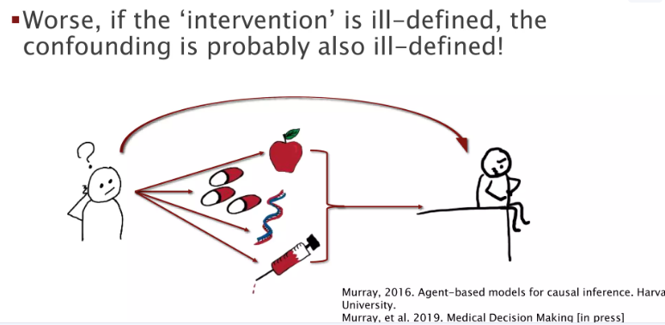
Necesitamos definir muy bien las preguntas causales

Slide 7
Preguntas importantes para una exposición compleja
¿Cómo definirías la intervención si pudieras realizar un experimento?
¿En qué momentos temporales realizarías la intervención?
¿Cómo te ayudaría ese experimento a tomar decisiones sobre el tratamiento, políticas u otras decisiones?

Slide 8

Confusión!!!!!
Confusión
Confusión

Slide 9
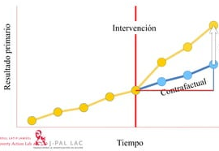
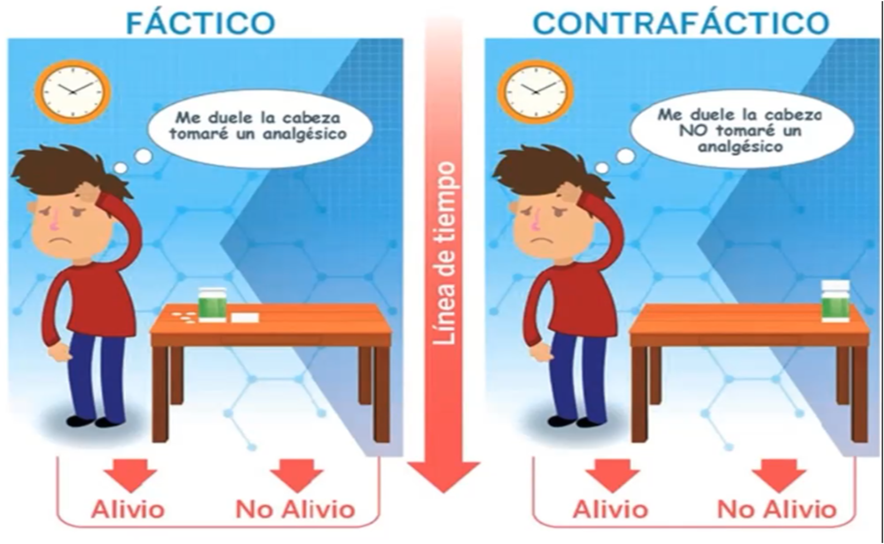

Causalidad – enfoque de resultados potenciales

Slide 10





What if?

Slide 11
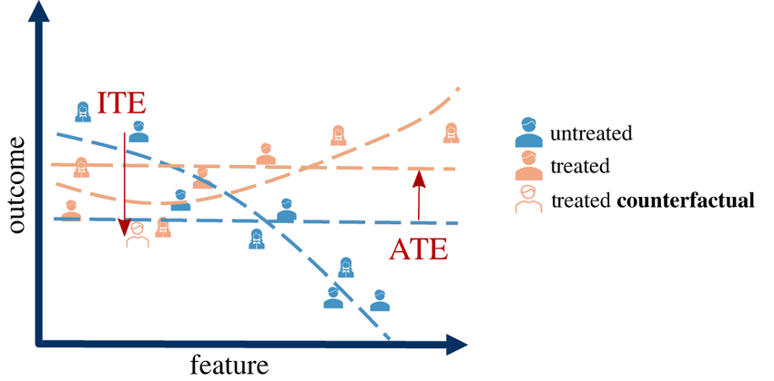
¿ITE?

Slide 12
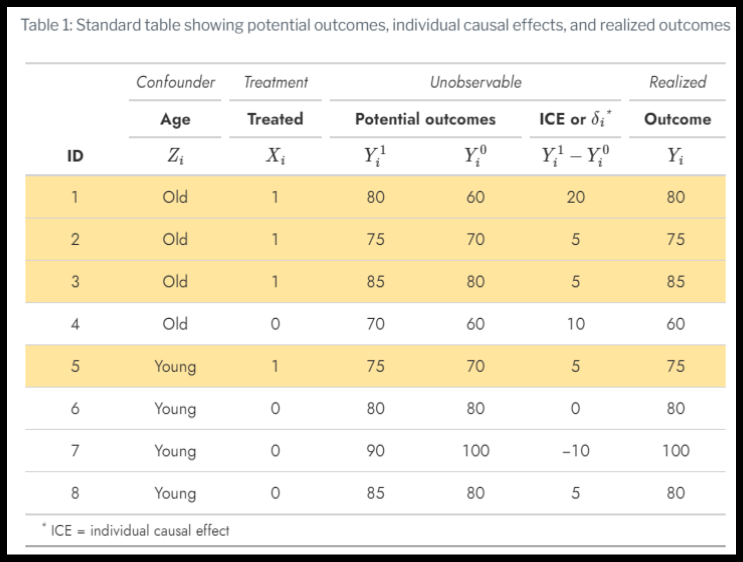



¿ATT?
¿ATU?
¿ATE?

Slide 13
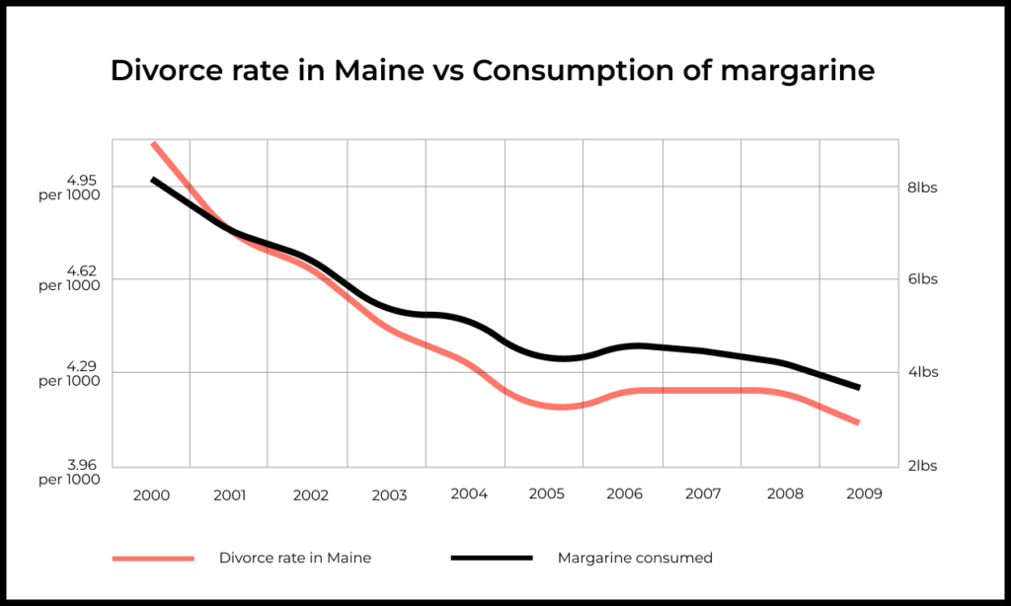

Recuerdas que supuestos tiene un efecto causal
No hay correlación espuria: La correlación no se debe a un accidente aleatorio. La ley de los grandes números dicta que cuantos más datos tengamos, más creíble es esta suposición.
Coherencia: Los valores de A que se ven son los valores reales de A, o «los valores del tratamiento en comparación corresponden a intervenciones bien definidas que, a su vez, corresponden a las versiones del tratamiento en los datos» Hernán y Robins (2020).
Positividad: «la probabilidad de recibir cada valor de tratamiento condicional a L es mayor que cero, es decir, positiva» Hernán y Robins (2020).
Fidedignidad: El efecto causal no varía a lo largo de los grupos de forma que se promedie a 0 en los datos. A no tiene un efecto positivo el 50% de las veces y un efecto negativo idénticamente potente el 50% de las veces, que promediaría a un efecto de 0 en la población.
Intercambiabilidad: «la probabilidad condicional de recibir cada valor de tratamiento, aunque no decidida por los investigadores, depende sólo de las covariables medidas» Hernán y Robins (2020).
Si no se cumple alguno de estos supuestos, puede romperse potencialmente la relación entre el efecto causal y los datos observados descrita por estas reglas.

Slide 14



Recuerdas que supuestos tiene un efecto causal
No hay correlación espuria: La correlación no se debe a un accidente aleatorio. La ley de los grandes números dicta que cuantos más datos tengamos, más creíble es esta suposición.
Coherencia: Los valores de A que se ven son los valores reales de A «los valores del tratamiento en comparación corresponden a intervenciones bien definidas, corresponden a una única versión del tratamiento, y no efecto de spill-over»
Positividad: «la probabilidad de recibir cada valor de tratamiento condicional a L es mayor que cero, es decir, positiva» Hernán y Robins (2020).
Fidedignidad: El efecto causal no varía a lo largo de los grupos de forma que se promedie a 0 en los datos. A no tiene un efecto positivo el 50% de las veces y un efecto negativo idénticamente potente el 50% de las veces, que promediaría a un efecto de 0 en la población.
Intercambiabilidad: «la probabilidad condicional de recibir cada valor de tratamiento, aunque no decidida por los investigadores, depende sólo de las covariables medidas» Hernán y Robins (2020).

Slide 15
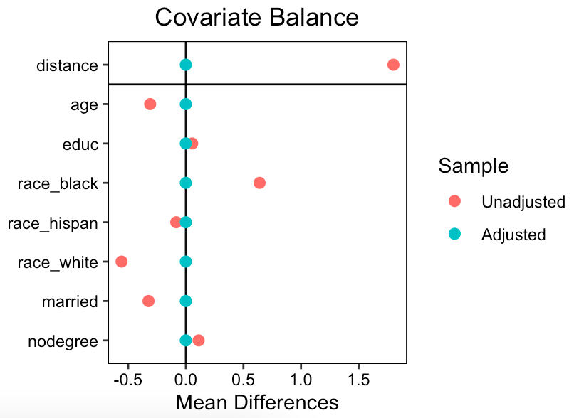
Recuerdas que supuestos tiene un efecto causal
No hay correlación espuria: La correlación no se debe a un accidente aleatorio. La ley de los grandes números dicta que cuantos más datos tengamos, más creíble es esta suposición.
Coherencia: Los valores de A que se ven son los valores reales de A «los valores del tratamiento en comparación corresponden a intervenciones bien definidas, corresponden a una única versión del tratamiento, y no efecto de spill-over»
Positividad: «la probabilidad de recibir cada valor de tratamiento condicional a L es mayor que cero, es decir, positiva» Hernán y Robins (2020).
Fidedignidad: El efecto causal no varía a lo largo de los grupos de forma que se promedie a 0 en los datos. A no tiene un efecto positivo el 50% de las veces y un efecto negativo idénticamente potente el 50% de las veces, que promediaría a un efecto de 0 en la población.
Intercambiabilidad: «la probabilidad condicional de recibir cada valor de tratamiento, aunque no decidida por los investigadores, depende sólo de las covariables medidas» Hernán y Robins (2020).

Slide 16
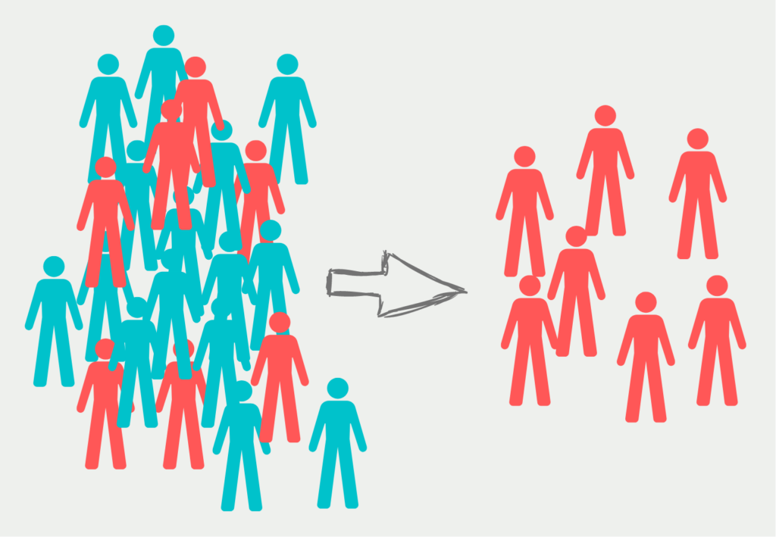
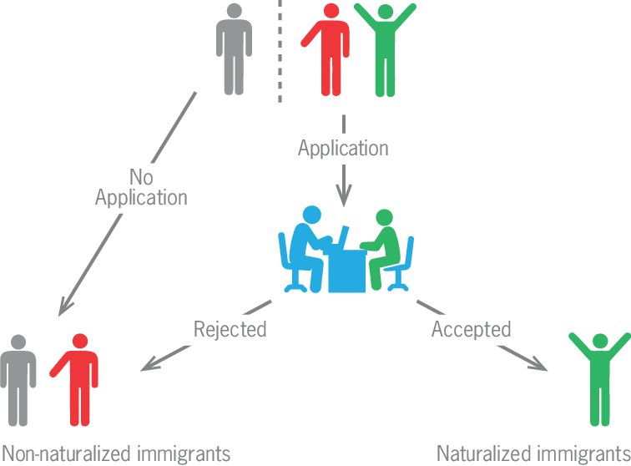
Recuerdas que supuestos tiene un efecto causal
No hay correlación espuria: La correlación no se debe a un accidente aleatorio. La ley de los grandes números dicta que cuantos más datos tengamos, más creíble es esta suposición.
Coherencia: Los valores de A que se ven son los valores reales de A «los valores del tratamiento en comparación corresponden a intervenciones bien definidas, corresponden a una única versión del tratamiento, y no efecto de spill-over»
Positividad: «la probabilidad de recibir cada valor de tratamiento es mayor que cero, es decir, positiva» Hernán y Robins (2020).
Fidedignidad: El efecto causal no varía a lo largo de los grupos de forma que se promedie a 0 en los datos. A no tiene un efecto positivo el 50% de las veces y un efecto negativo idénticamente potente el 50% de las veces, que promediaría a un efecto de 0 en la población.
Intercambiabilidad: «la probabilidad condicional de recibir cada valor de tratamiento, aunque no decidida por los investigadores, depende sólo de las covariables medidas» Hernán y Robins (2020).

Slide 17


Recuerdas que supuestos tiene un efecto causal
No hay correlación espuria: La correlación no se debe a un accidente aleatorio. La ley de los grandes números dicta que cuantos más datos tengamos, más creíble es esta suposición.
Coherencia: Los valores de A que se ven son los valores reales de A «los valores del tratamiento en comparación corresponden a intervenciones bien definidas, corresponden a una única versión del tratamiento, y no efecto de spill-over»
Positividad: «la probabilidad de recibir cada valor de tratamiento es mayor que cero, es decir, positiva» Hernán y Robins (2020).
Fidedignidad: El efecto causal no varía a lo largo de los grupos de forma que se promedie a 0 en los datos. El tratamiento no tiene un efecto positivo el 50% de las veces y un efecto negativo idénticamente el 50% de las veces, que promediaría a un efecto de 0 en la población.
Intercambiabilidad: «la probabilidad condicional de recibir cada valor de tratamiento, aunque no decidida por los investigadores, depende sólo de las covariables medidas» Hernán y Robins (2020).

Slide 18
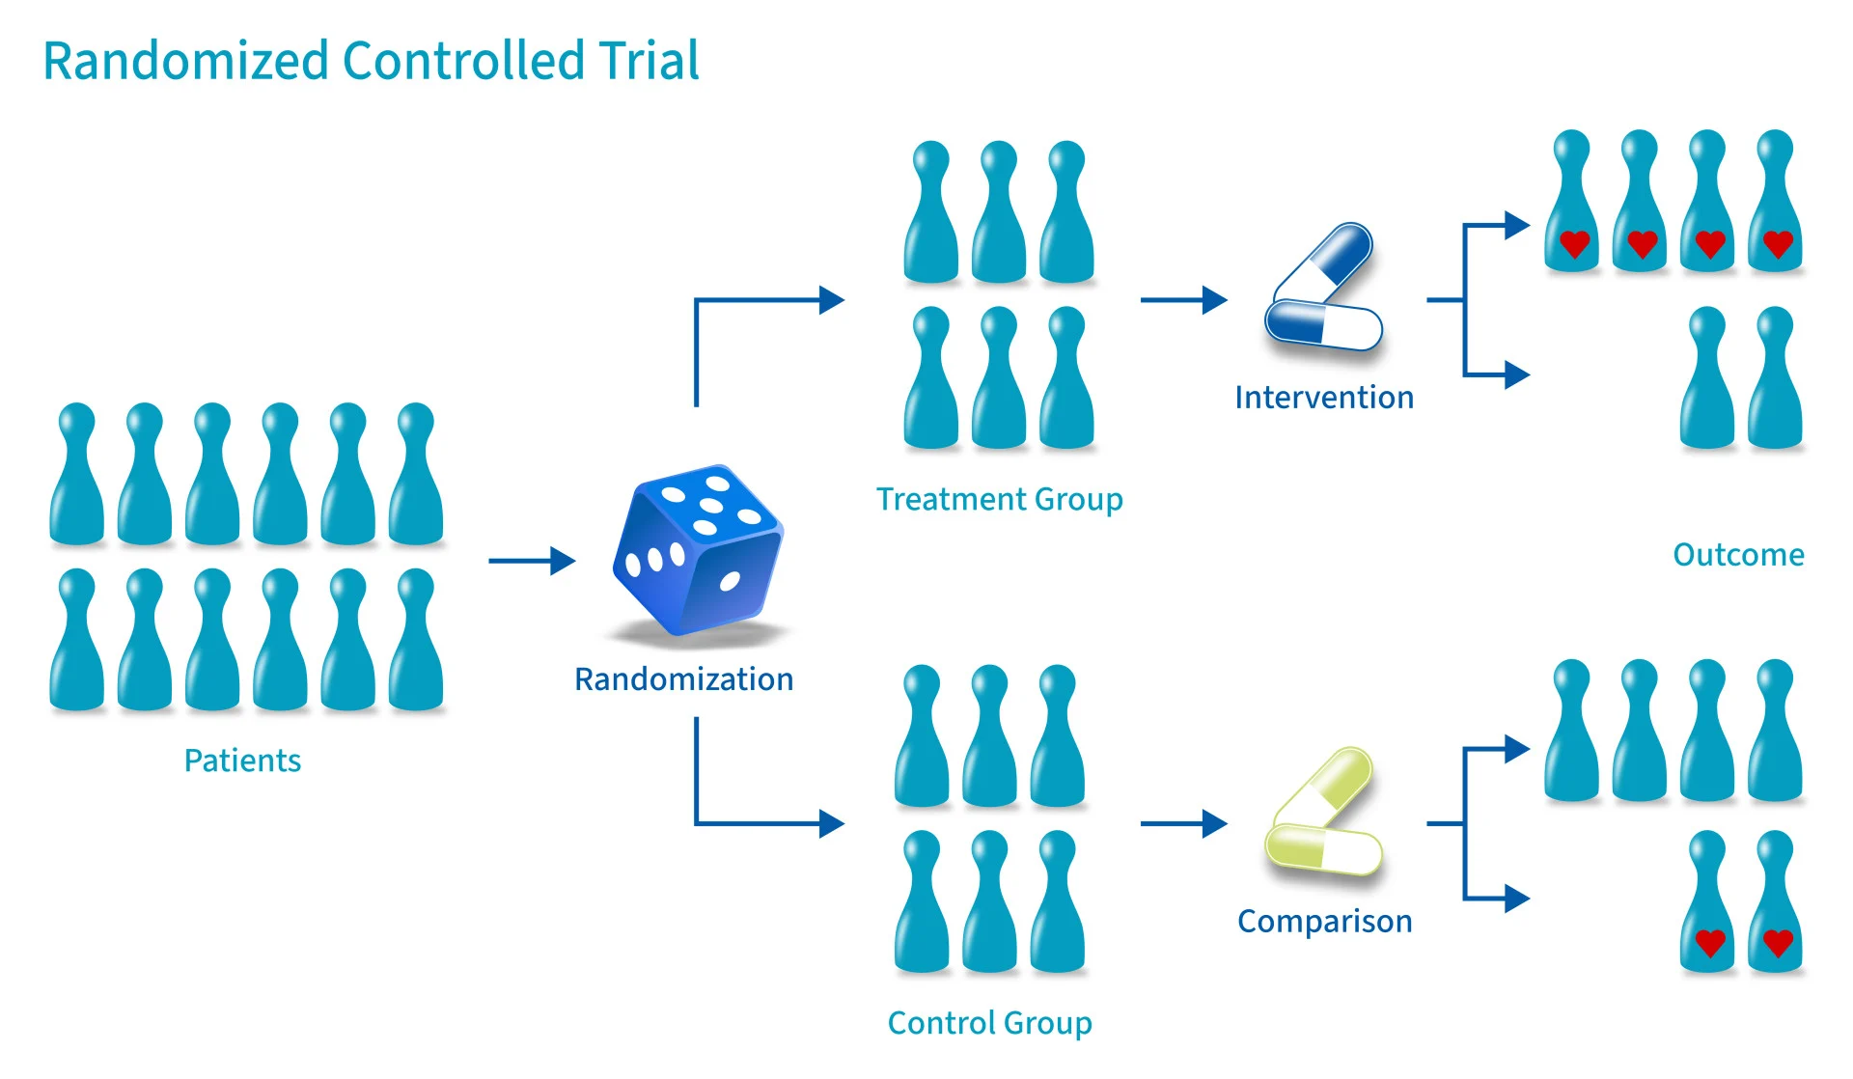
Control de confusión en ECA
Paso 1. Aleatorización

Slide 19
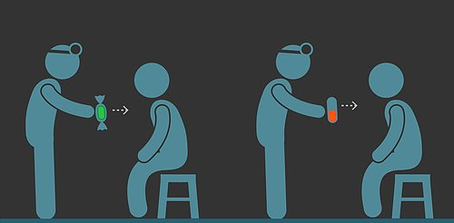
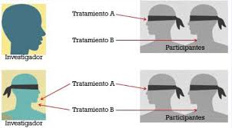
Control de confusión en ECA
Paso 2. Preservar la aleatorización

Slide 20
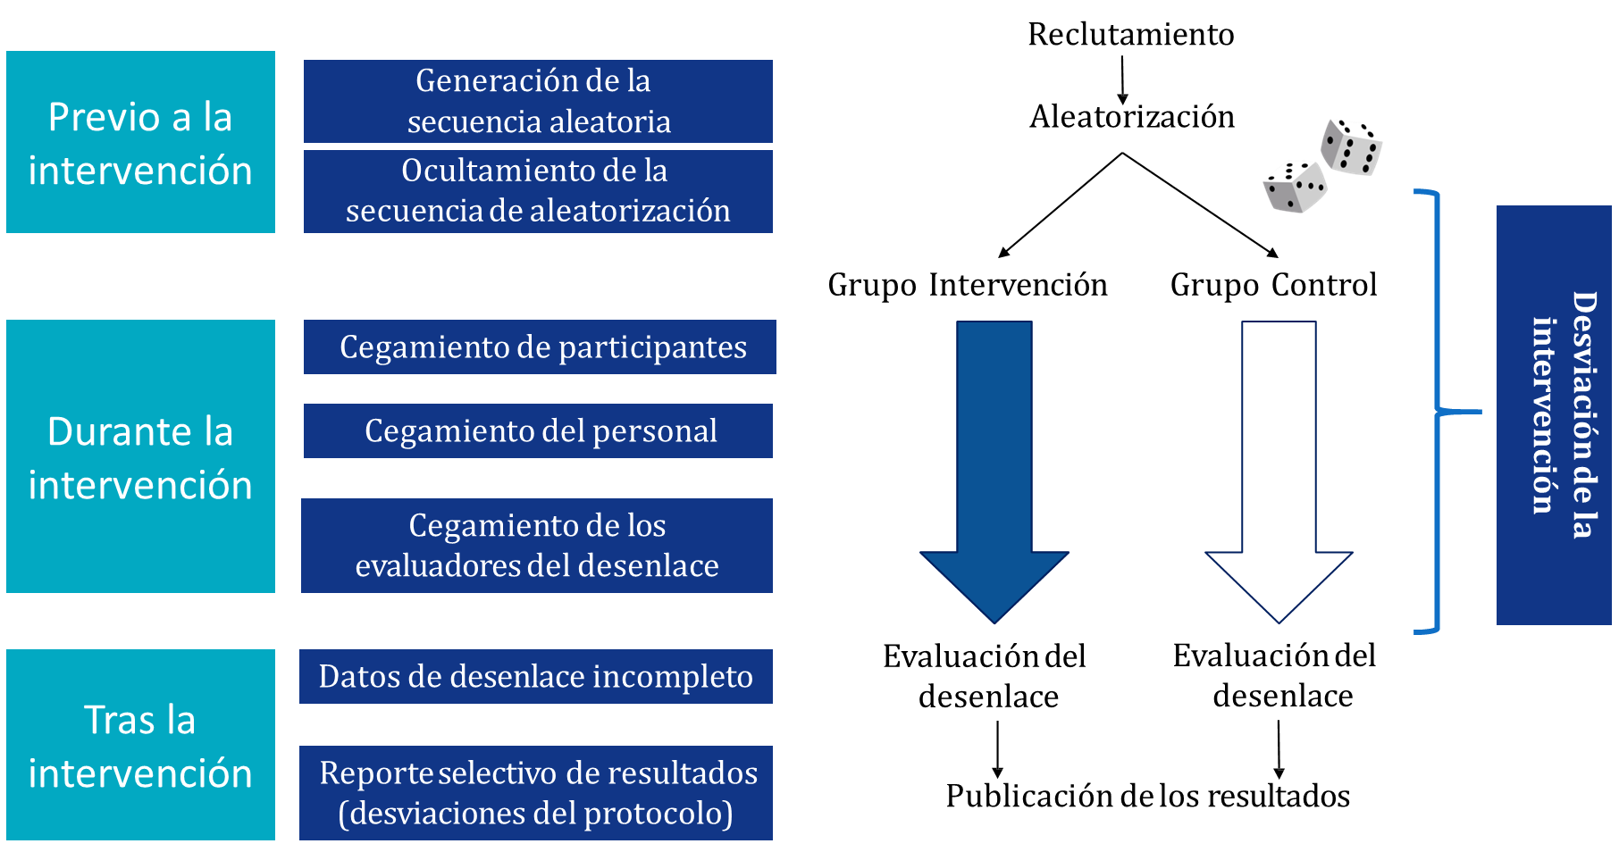
Generación de la secuencia aleatoria
1. Proceso de aleatorización
Ocultamiento de la selección aleatoria
Cegamiento de los participantes
2. desviaciones de las intervenciones previstas
Cegamiento del personal que administra la intervención
Desviaciones no previstas de la intervención

Slide 21
Momentos críticos de un ECA
Generación de la secuencia aleatoria
1. Proceso de aleatorización
Ocultamiento de la selección aleatoria
Cegamiento de los participantes
2. desviaciones de las intervenciones previstas
Cegamiento del personal que administra la intervención
Desviaciones no previstas de la intervención
3. falta de datos sobre resultados
Perdidas durante el estudio
Cegamiento de los evaluadores del desenlace
4. Medición del desenlace
Medición del desenlace
Reporte de los análisis
5. Selección de resultados reportados

Slide 22
Control de confusión en ECA
Paso 3. Calcular el ATE

Slide 23
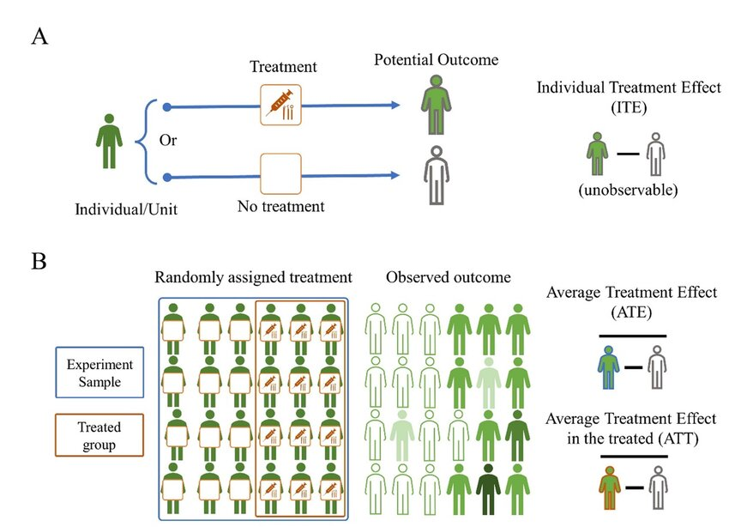

Slide 24
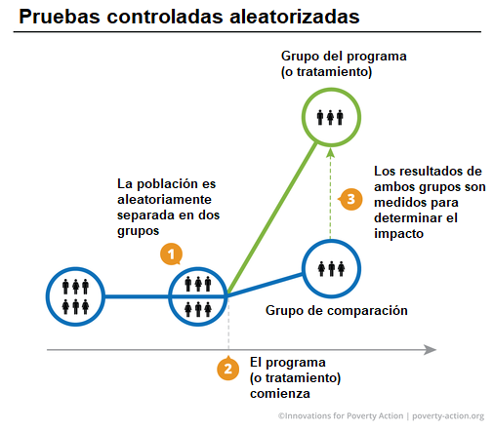
Es necesario 1 solo contrafactual por pacientes

Slide 25
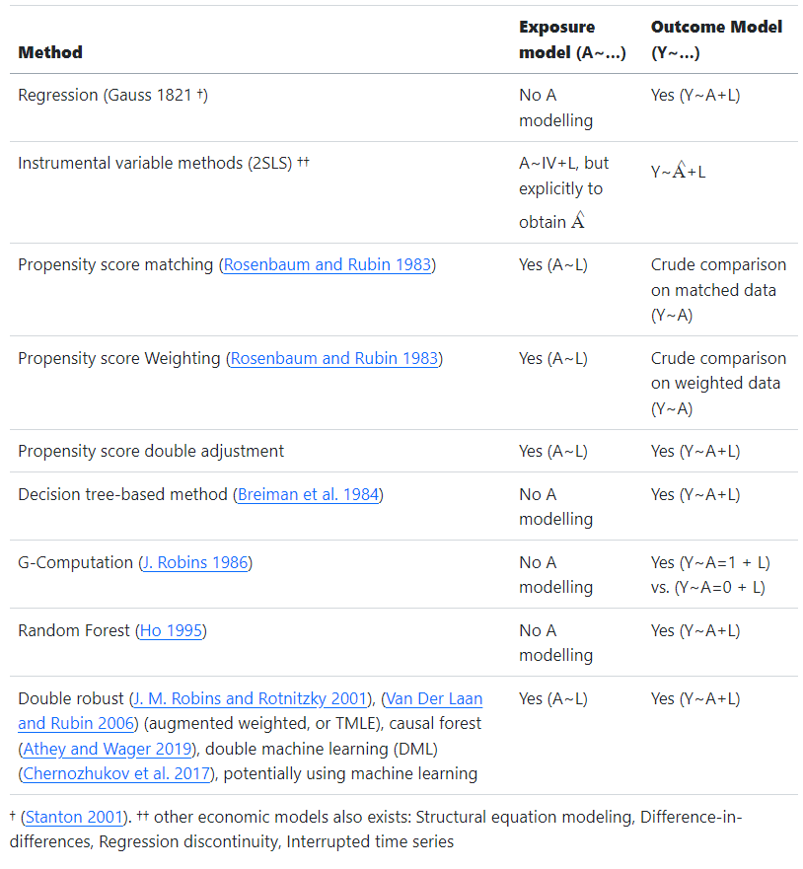
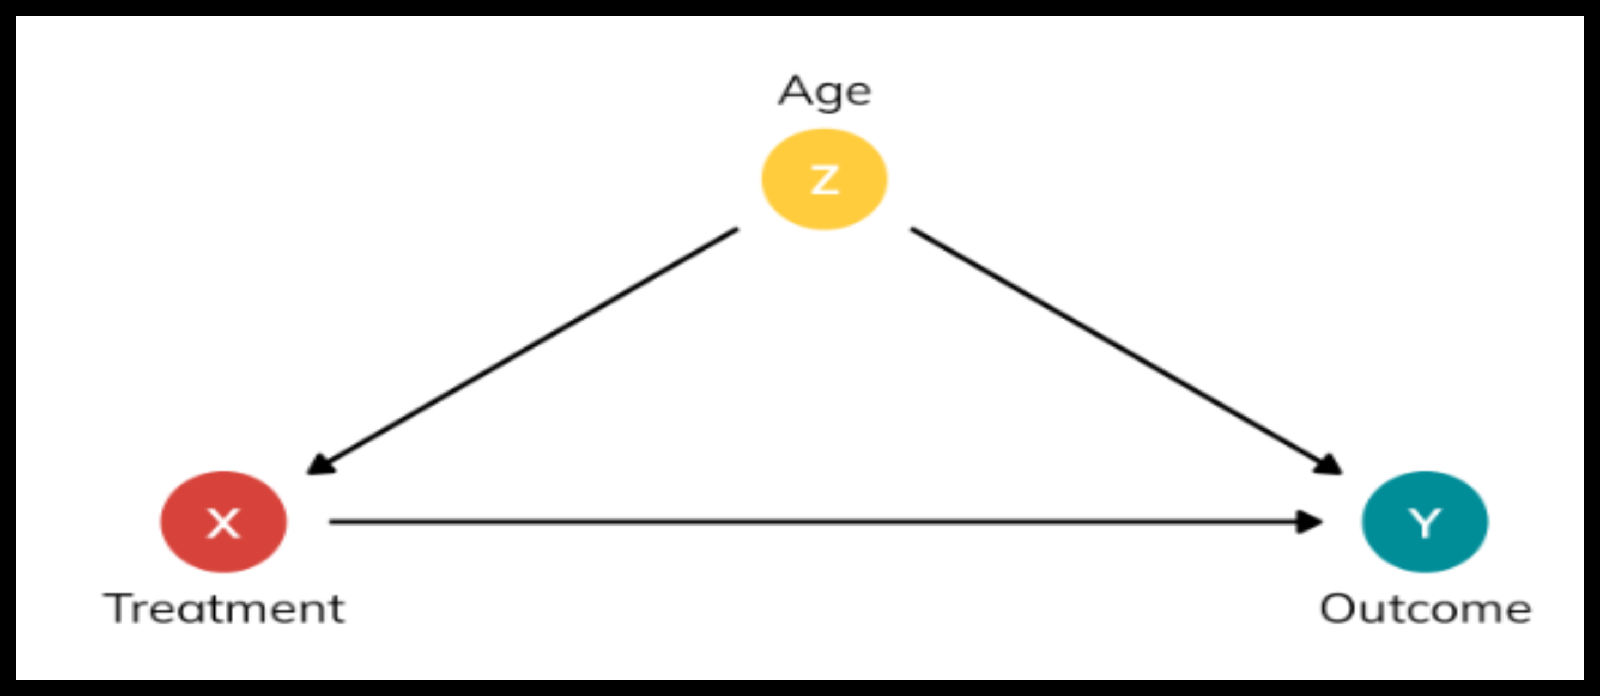
Control de confusión con datos observacionales
No olvides el matching, la restricción y la estratificación

Slide 26


Aleatorización
Confusión
Confusión
Otros métodos

Slide 27
Restricción
Aún puedes calcular el ATE en solo adultos mayores

Slide 28
Estratificación en ECA
¿ATE en jóvenes y en ancianos?

Slide 29
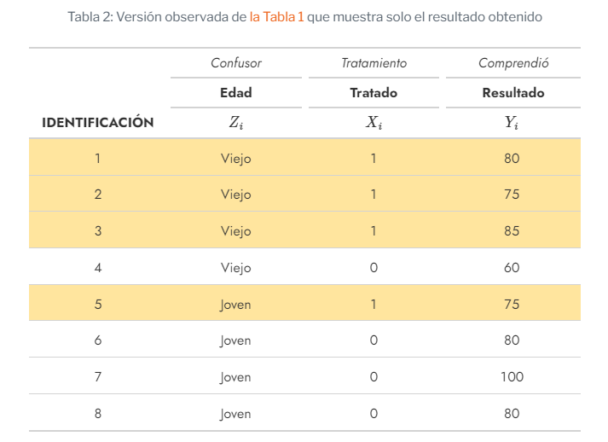
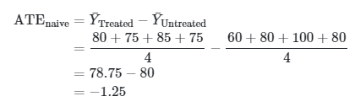

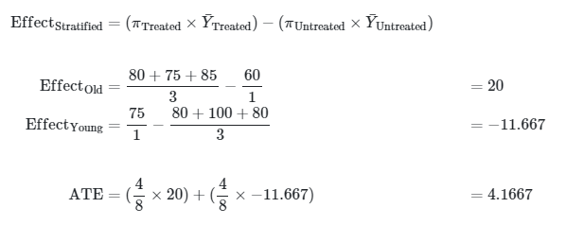
Estratificación en observacionales

Slide 30
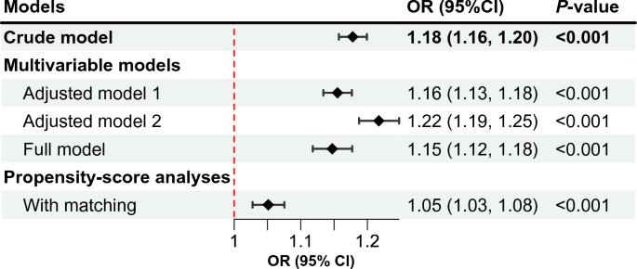
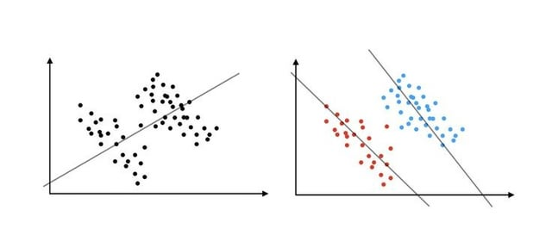
Regresión multivariable

Slide 31
Modelos de selección jerarquica
Y = X + w1 +w2+ w3 + w4+ w5 + w6
-- >
Forward selection
  Y = X
  Y = X + Wn (test wald)
  Y = X + w4 + Wn
  Y = X + w4 + W2
Backward elimination
  Y = X + w1 +w2+ w3 + w4+ w5 + w6
  Y = X + w1 +w2+ w3 + w4+ w5
  Y = X + w2+ w3 + w4+ w5
  Y = X + w2+ w4+ w5
Forward selection eficiente
  Y = X
  Y = X + Wn (test wald)
  Y = X + w4 + Wn
  Y = X + w4 + W2
Forward stepwise selection
Backward stepwise elimination

Slide 32
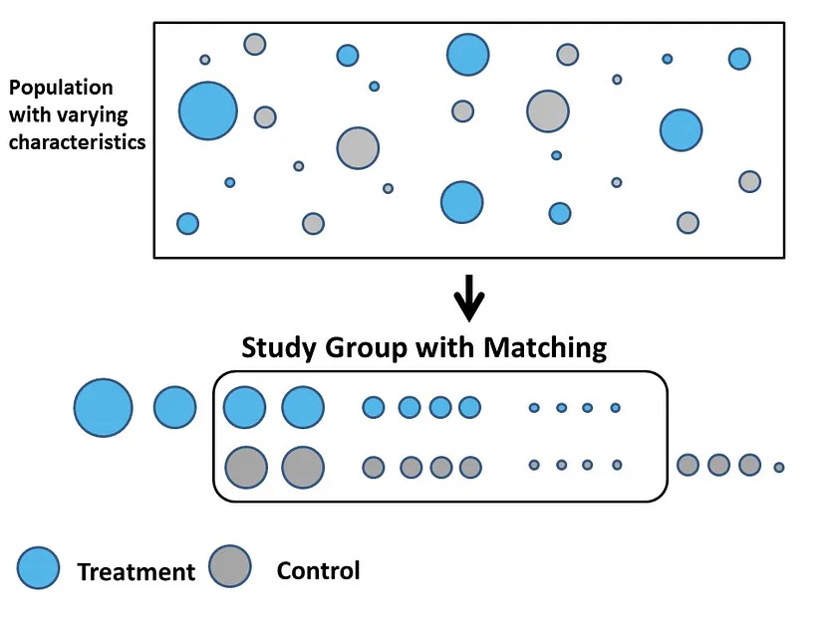
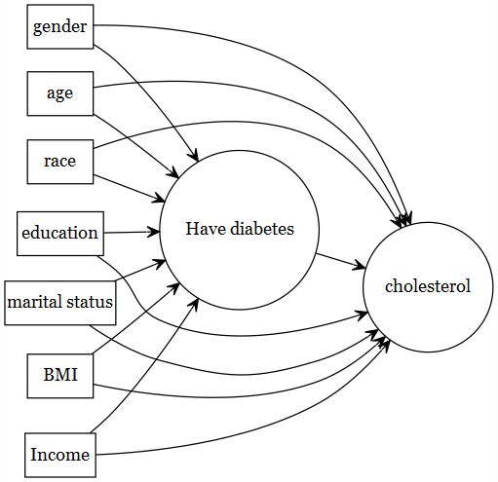
MATCHING

Slide 33


Slide 34
Matching en R
Ver script

Slide 35
Desventajas Matching
1. Confusión residual (información insuficiente sobre una variable, medición inexacta, mediciones erradas y matching no estrictos)
2. Confusores no medidos
3. Restricción de la población real de casos
4. la «maldición de la dimensionalidad», es decir, cuanto mayor sea el número de variables en 𝑋𝑖, menos probable es que haya «solapamiento» entre los grupos de tratamiento y control.

Slide 36
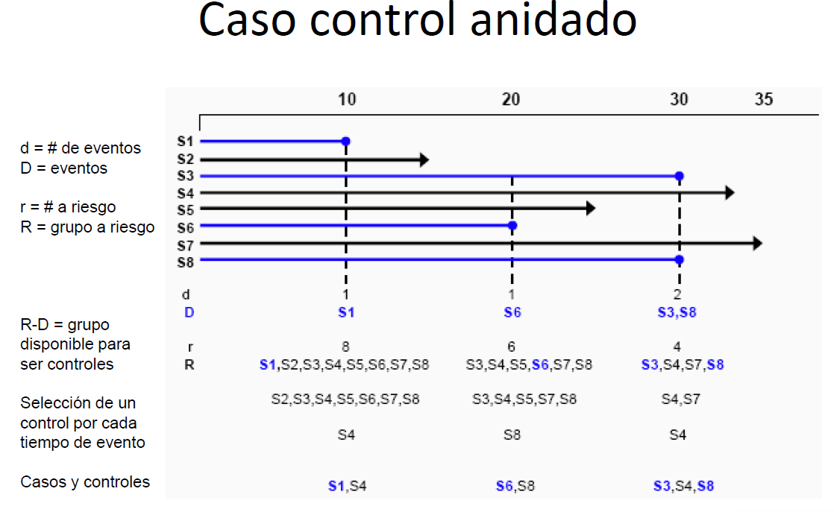

Slide 37
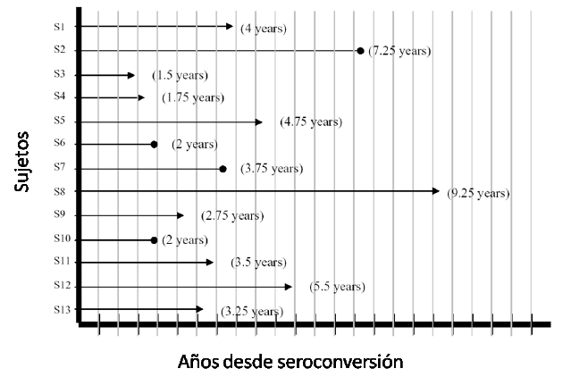

Muestreo de densidad de incidencia
Para realizar un estudio de caso-control anidado, se debe usar un muestreo de densidad de incidencia
En base al gráfico, los casos incluirían a todos los participantes que desarrollaron SIDA durante el seguimiento, y los controles a aquellos participantes que no habían desarrollado SIDA al momento en que los casos desarrollan SIDA):

Slide 38

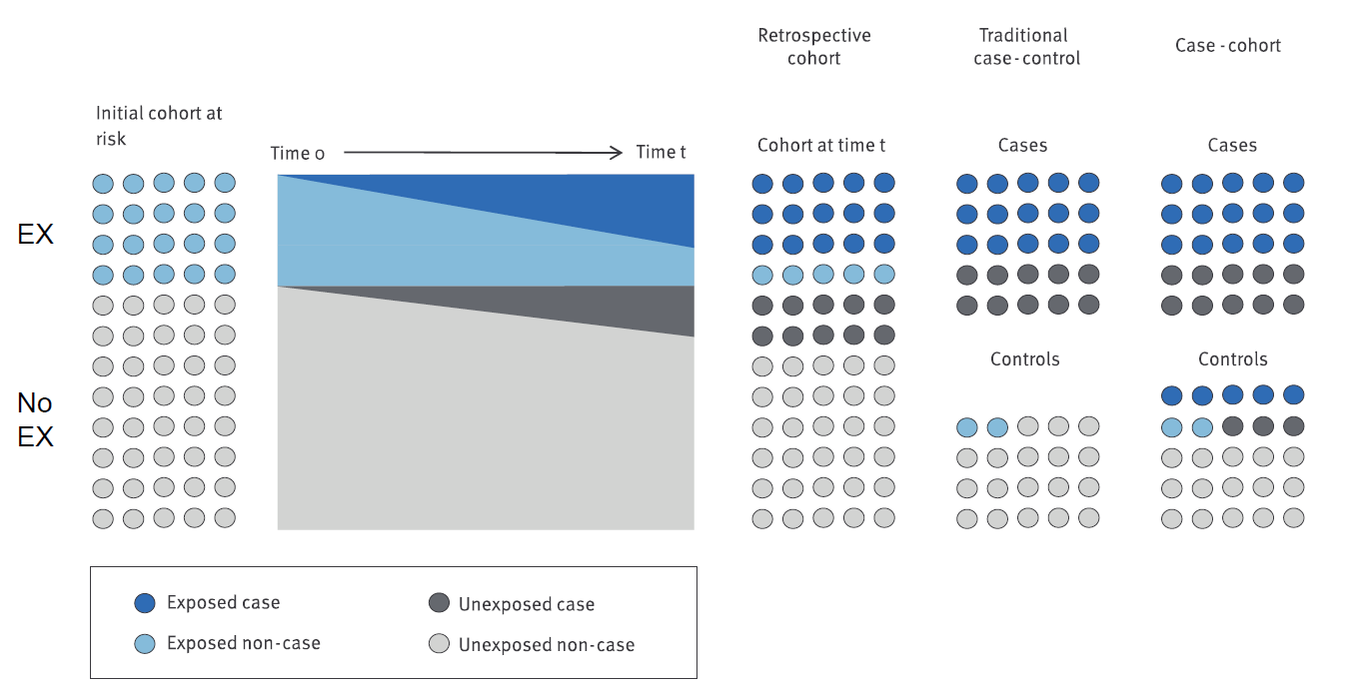

Slide 39
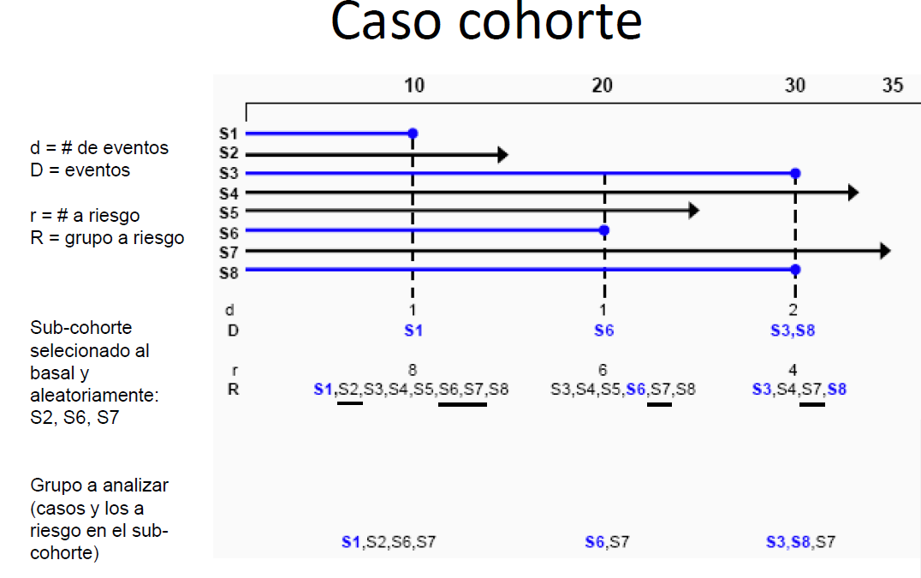

Slide 40
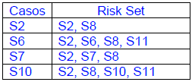
Muestreo de densidad de incidencia
En base al gráfico, los casos incluirían a todos los participantes que desarrollaron SIDA durante el seguimiento (S2, S6, S7, S10). El “risk set” incluiría a los casos y a los individuos miembros de la sub-cohorte que continúan en riesgo al momento en que ocurre cada caso:

Slide 41
Control de confusión con datos observacionales
No olvides el matching, la restricción y la estratificación

Slide 42
Visto previamente en R
Modela la relación entre 𝑋𝑖 y 𝑌𝑖, considerando la presencia de confusores (𝐷𝑖,).
𝑌𝑖 = α + 𝑋𝑖𝛽 + 𝜏𝐷𝑖 + 𝑢𝑖
Pros: Fácil de aplicar, sencillo de interpretar.
Contras: Puede depender de suposiciones poco realistas sobre los parámetros del modelo.
Ver script de talleres previos

Slide 43
Control de confusión con datos observacionales
No olvides el matching, la restricción y la estratificación

Slide 44

Propensity score
Utilizan un modelo de regresión para estimar la probabilidad de la asignación al tratamiento en función de las covariables.

Slide 45
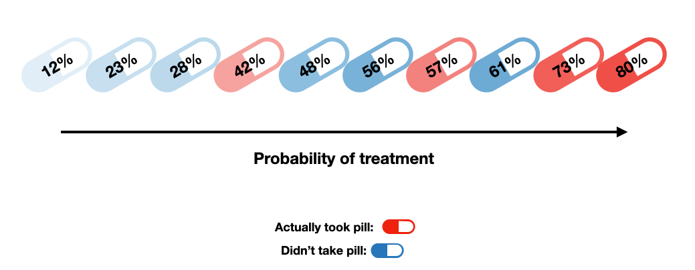
Propensity score
Paso 1: Estimar la probabilidad de la asignación al tto
X ~ D

Slide 46
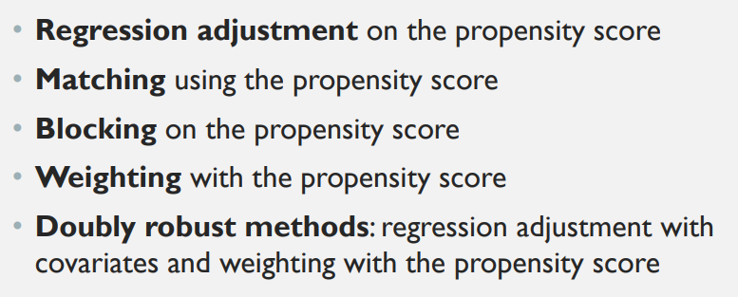
Propensity score
Paso 2: escoger método de PS
Y ~ X + PS
X ~ D

Slide 47
Propensity score
Paso 2: escoger método de PS
X ~ D

Slide 48
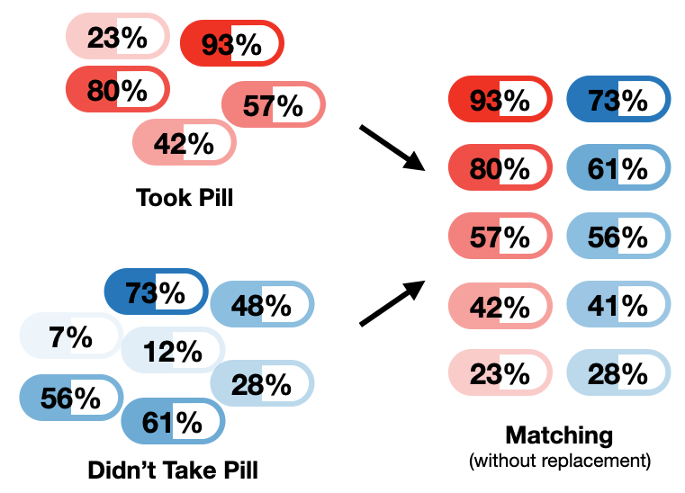
Propensity score Matching
Empareja tratados con no tratados que tengan similar probabilidad
El emparejamiento con PS significa que los individuos con igual o similar puntaje son indistinguibles entre sí en todos los aspectos, excepto (1) el estado de tratamiento observado y (2) las diferencias en los resultados potenciales que son independientes del estado de tratamiento
Y ~ X

Slide 49
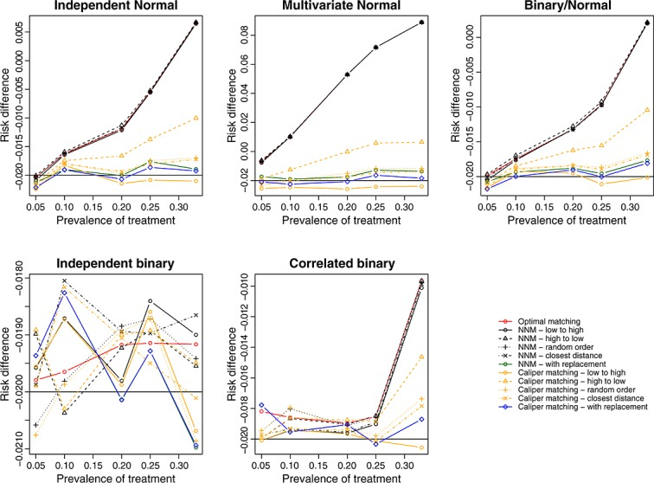
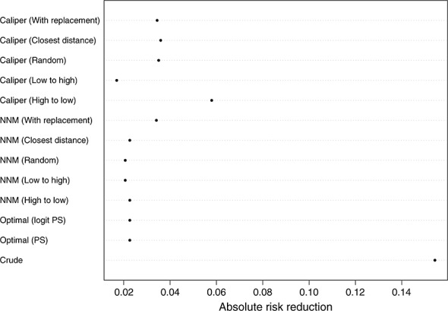
Aquí hay varias formas de emparejar
ATT verdadero fue de − 0,02

Slide 50
Propensity score matching
Paso 3: Modelar Y en función de X controlando por PS
Y ~ X + PS
Pros: flexibilidad en la especificación de la forma funcional, maneja la alta dimensionalidad mejor que el emparejamiento.
Contras: ¡sigue basándose en la independencia condicional y en supuestos de solapamiento!
Ver script del siguiente taller

Slide 51
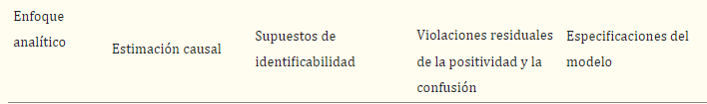
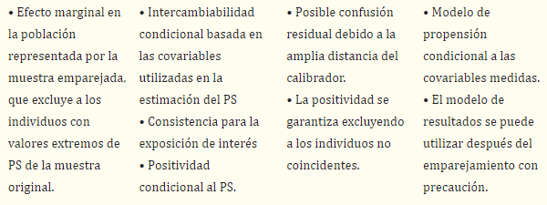
PS

Slide 52
Propensity score
Paso 2: escoger método de PS
X ~ D

Slide 53

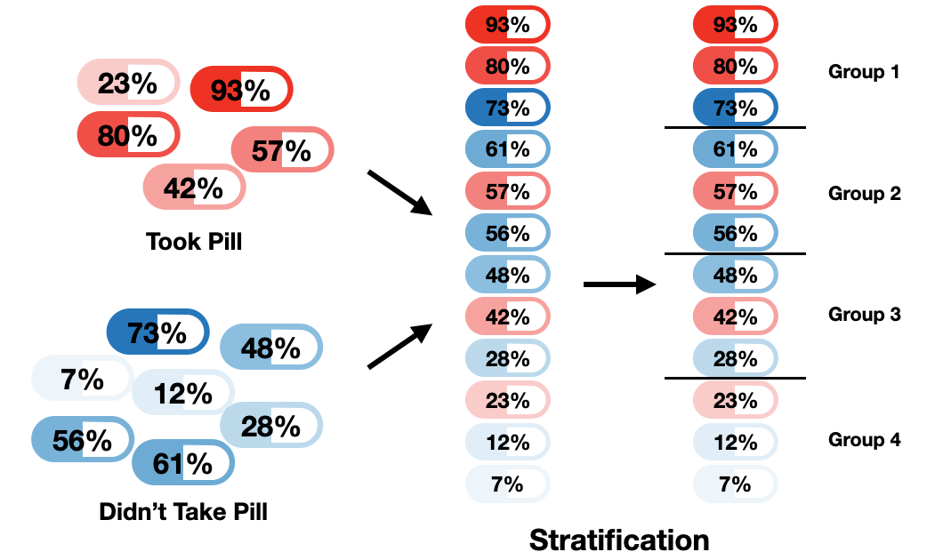
Propensity score estratificado
Crearemos pesos
W = 1
Y ~ X , weigths = W
En efecto, esta ponderación crea una pseudopoblación en la que se logra la concordancia de la distribución de los factores de confusión entre los grupos expuestos y no expuestos, en la medida en que se logre dentro de cada estrato.

Slide 54
Propensity score
Paso 2: escoger método de PS
X ~ D

Slide 55
Propensity score: IPW
Es considerado en realidad parte de métodos marginales (familia de formula G)
Explicación en breve :D

Slide 56
Propensity score
Paso 2: escoger método de PS
X ~ D

Slide 57

Propensity score: métodos doble robustos
Estimar el modelo de regresión por mínimos cuadrados ponderados tomando la forma:
lm(Y ~ X + D, data, weigths = Wi)
Explicación en breve :D

Slide 58
Revisaremos PSM, IPW y PS doble robusto en R
Ver script de los siguientes talleres

Slide 59

Confusión
Métodos condicionales
Confusión

Slide 60
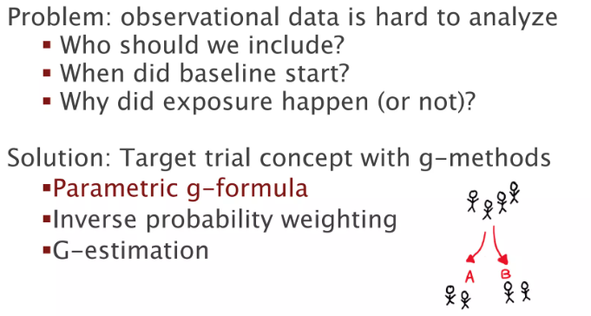
Emulación de ensayos clínicos con data observacional

Slide 61
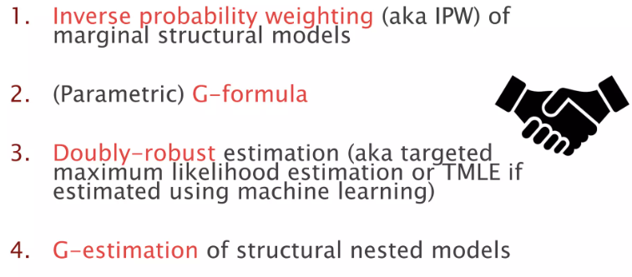


Slide 62

Básicamente se crea contrafactuales

Slide 63


Contrafactuales
Sin tratamiento
Con tratamiento

Slide 64

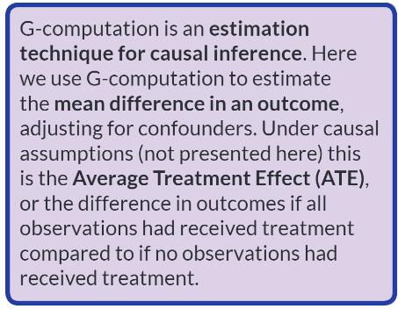
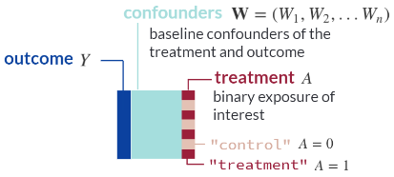
G formula

Slide 65
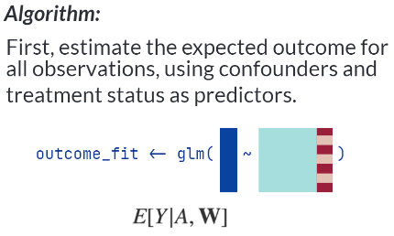
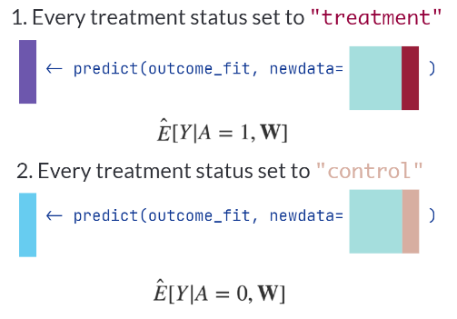
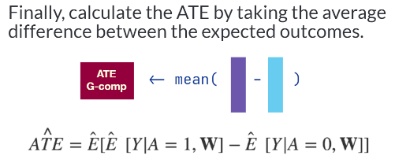
G formula
"Entonces, utiliza ese ajuste del modelo para predecir el resultado de cada observación utilizando:"
El estimador de G-computation depende de la correcta especificación del modelo lineal generalizado (GLM) para que la estimación final sea consistente.
Aunque se pueden utilizar modelos flexibles de aprendizaje automático para la regresión del desenlace en lugar de los GLMs, generalmente no existe una teoría que respalde la distribución normal del estimador para calcular intervalos de confianza, valores p, etc.

Slide 66
IPW
No se excluyen aquellos que no matchean con el puntaje de propensión
Se construye dos grupos comparables (intercambiabilidad).

Slide 67
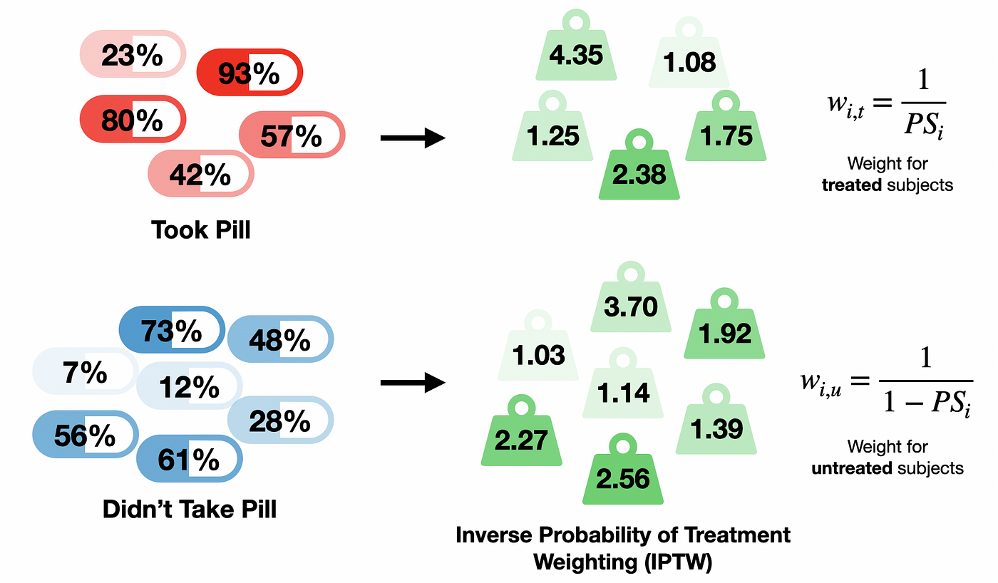

Slide 68
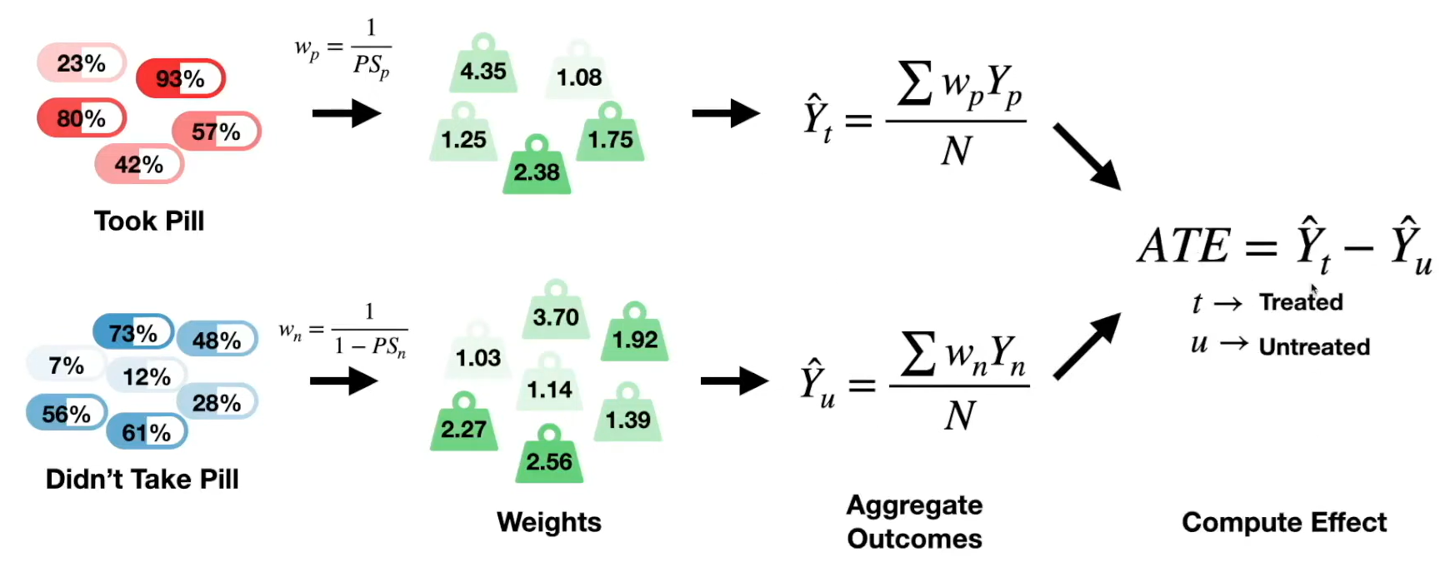

Slide 69


Slide 70


Slide 71
Los raros
En general, las personas que utilizaban mosquiteros tenían una mayor probabilidad de utilizarlos, mientras que las personas que no los utilizaban tenían una menor probabilidad de utilizarlos. Eso era de esperar.
Pero hay algunas personas que tenían una baja probabilidad de usar mosquiteros y que sí los usaron, y otras que tenían una alta probabilidad de usar mosquiteros y que no los usaron. Eso es curioso y extraño. Se podría decir que estas personas son muy similares (es decir, tienen ingresos y salud similares), pero por alguna razón, no hicieron lo que el modelo predijo que debían hacer.

Slide 72


Slide 73
Mecanismo detrás del IPW
Si escalamos la importancia de cada sujeto de acuerdo con sus pesos de probabilidad inversa, podemos dar más importancia a estas personas “extrañas” que no recibieron tratamiento pero que deberían haberlo recibido y que recibieron tratamiento pero no deberían haberlo recibido, lo que las hace más equilibradas en comparación con sus contrapartes que recibieron tratamiento pero que deberían haberlo recibido y que no recibieron tratamiento pero que deberían haberlo recibido.
El histograma más tenue que se muestra aquí representa las pseudopoblaciones ajustadas y reponderadas de usuarios de la red y usuarios que no lo reciben. Estas dos pseudopoblaciones ahora están libres de la confusión que proviene de la salud y los ingresos y posiblemente sean más comparables, actuando más como grupos de tratamiento y control aleatorizados.

Slide 74


Slide 75


IPW en R

Slide 76



IPW

Slide 77

Métodos marginales
Métodos condicionales

Slide 78

IPW

Slide 79

Estimación G de modelos anidados estructurales
La mayoría de las implementaciones de la estimación g son para modelos estructurales anidados. El descriptor “nested” se refiere a una conceptualización de los datos longitudinales como resultado de una serie anidada de mediciones.
A: exposure
X: confusor
U: confusor no medido
Y: desenlace
https://sci-hub.ru/10.1007/s40471-016-0081-9

Slide 80

Estimación G de modelos anidados estructurales
https://sci-hub.ru/10.1007/s40471-016-0081-9

Slide 81

Estimación G de modelos anidados estructurales
https://sci-hub.ru/10.1007/s40471-016-0081-9

Slide 82

Estimación G de modelos anidados estructurales
https://sci-hub.ru/10.1007/s40471-016-0081-9

Slide 83


Estimación G de modelos anidados estructurales
https://sci-hub.ru/10.1007/s40471-016-0081-9

Slide 84


Slide 85
Estimación doble robusta
La Doubly Robust Learning (DR) o aprendizaje doblemente robusto es un enfoque en el que se utilizan tanto el modelo de propensión como el modelo de resultado para estimar efectos causales de un tratamiento.
La idea clave detrás de este método es que se puede obtener una estimación precisa del efecto del tratamiento incluso si uno de los modelos (propensión o resultado) es incorrecto, siempre y cuando el otro modelo esté bien especificado.
Se han propuesto varios métodos doblemente robustos (Bang y Robins, 2005; Hernán y Robins, 2020).
  TMLE
  DR con IPW

Slide 86


Estimación doble robusta
Entrene una puntuación de propensión para estimar la probabilidad de que una unidad pertenezca al grupo de tratamiento dadas sus covariables. En este caso pueden utilizarse modelos de clasificación típicos, por ejemplo, regresión logística o un árbol de decisión.
https://arxiv.org/html/2406.00853v1

Slide 87


Estimación doble robusta
Entrene el modelo de resultados para estimar el resultado potencial de una unidad dada su covariable y la asignación al tratamiento. Aquí pueden utilizarse modelos de regresión típicos, por ejemplo, regresión lineal o redes neuronales.

Slide 88

Estimación doble robusta

Slide 89

Estimación doble robusta

Slide 90

Estimación doble robusta
Confusión

Slide 91


Estimación doble robusta - TMLE
Aquí usaremos TMLE para estimar la diferencia media en un resultado binario, ajustando por factores de confusión. Bajo supuestos causales, esto es el ATE.

Slide 92


Estimación doble robusta - TMLE

Slide 93


Estimación doble robusta - TMLE

Slide 94

Estimación doble robusta - TMLE
El ajuste de regresión del Paso 1 es óptimo para estimar el resultado esperado (dado el tratamiento y los factores de confusión), pero no para estimar el ATE. Necesitamos usar información sobre el mecanismo de tratamiento en el Paso 2 para optimizar el equilibrio sesgo-varianza para nuestra estimación del ATE, de modo que podamos obtener una inferencia válida. Haremos esto resolviendo una ecuación para determinar cuánto actualizar, o fluctuar, nuestras estimaciones iniciales del resultado.
Para resolver esta ecuación, ajuste una regresión logística usando la covariable inteligente como único predictor del resultado observado, y el resultado inicialmente predicho bajo el tratamiento observado como un intercepto fijo.
El único coeficiente de la regresión es el parámetro de fluctuación:
Ajustar la regresión logística resuelve una "ecuación de estimación de influencia eficiente" que produce muchas propiedades estadísticas útiles de TMLE, como: 1) siempre que outcome_fit o treatment_fit se estimen correctamente (consistentemente), la estimación final es consistente; 2) si ambos se estiman consistentemente, la estimación final logra su varianza más pequeña posible a medida que el tamaño de la muestra se acerca al infinito (eficiencia)."

Slide 95

Estimación doble robusta - TMLE

Slide 96

Estimación doble robusta - TMLE

Slide 97

Estimación doble robusta - TMLE

Slide 98

¿Qué es Causal Maching learning?
Ahora somos concientes de la existencia de métodos para inferencia causal… antes de ver causal maching learning, necesitamos saber que es maching learning

Slide 99

Declaración y reflexión
¿Enserio necesitan aprender el código?
¿Qué planean hacer con ello?
Para utilizar estos métodos se requieren múltiples supuestos teóricos, empecemos con modelos más simples y si hay la necesidad podemos aprender el código de nuevas cosas (pero requieren leer primero y ser consientes de que un gran poder conlleva una responsabilidad)

Slide 100

GRACIAS

